Slide 1


Μελανοκυτταρικοί σπίλοι –
Μελάνωμα
NATIONAL AND
KAPODISTRIAN
UNIVERSITY OF
ATHENS
SCHOOL OF
MEDICINE
2^{ο} Κυπροελλαδικό Συνέδριο
Εξελίξεις στη Δερματολογία & Αφροδισιολογία 2010
Αλέξανδρος Στρατηγός
Καθηγητής Δερματολογίας-Aφροδισιολογίας
Α΄ Πανεπιστημιακή Κλινική Αφροδισίων και Δερματικών Νόσων
Νοσοκομείο Ανδρέας Συγγρός

Slide 2
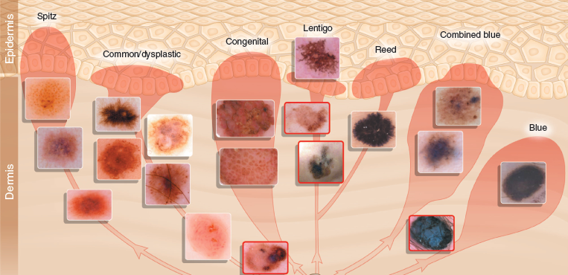
Nevi as a risk factor of melanoma
Grichnik, J Invst Dermatol 2008;128:2365
Notes:
Our assumption is that melanoma cells display more genomic alterations compared to benign melanocytic lesions.

Slide 3
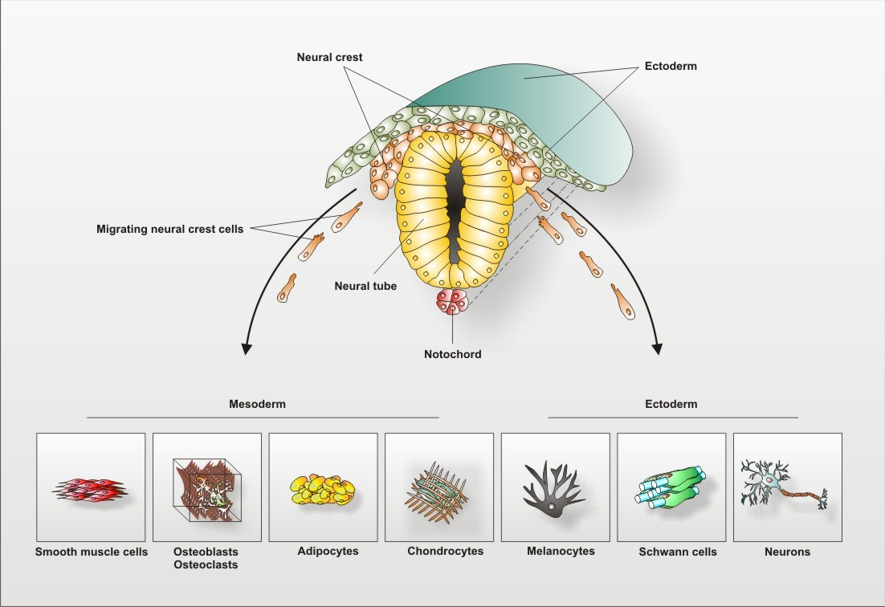
ΜΕΛΑΝΙΝΟΚΥΤΤΑΡΙΚΟΙ ΣΠΙΛΟΙ
Προέρχονται από τροποποιημένους μελανοβλάστες που μεταναστεύουν από την νευρική ακρολοφία (χόριο) προς την βασική στιβάδα της επιδερμίδας πριν από 40η ημέρα εμβρυϊκής ζωής
Διάφορες μορφές
  Καφεοειδείς, καφεμέλανοι, μελανοί, ρόδινοι, σαρκώδεις ή στο χρώμα του φυσιολογικού δέρματος
  Ωοειδές στρογγυλό σχήμα ομαλά χείλη, σαφώς αφοριζόμενοι, έντριχοι
  Επίπεδοι, επηρμένοι, μισχωτοί, θηλωματώδεις

Slide 4
ΜΕΛΑΝΙΝΟΚΥΤΤΑΡΙΚΟΙ ΣΠΙΛΟΙ
Μελανοκυτταρικοί σπίλοι
Συγγενείς
Επίκτητοι

Slide 8
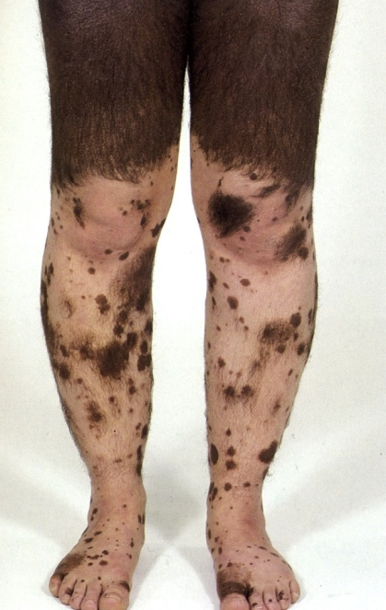
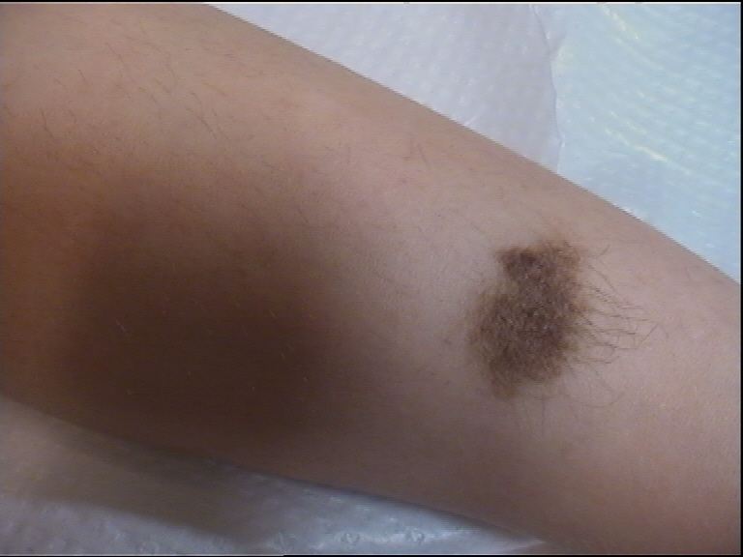
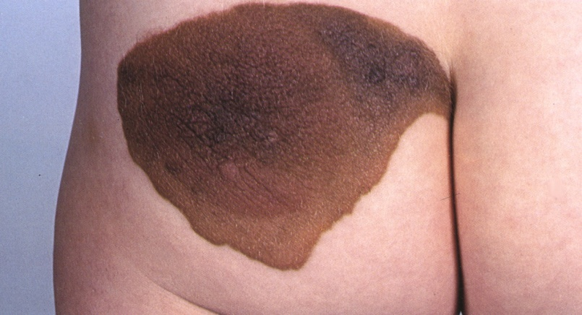
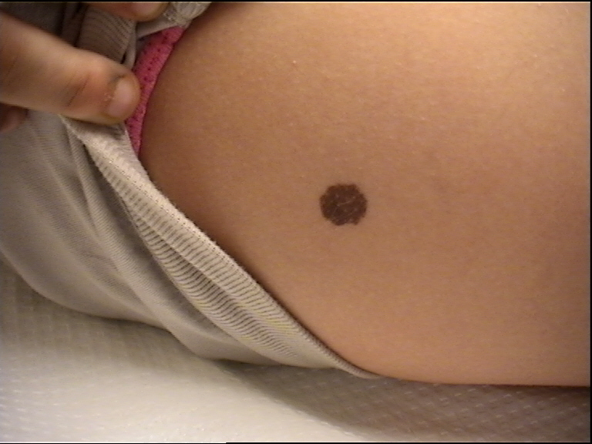
ΜΕΛΑΝΙΝΟΚΥΤΤΑΡΙΚΟΙ ΣΠΙΛΟΙ
ΣΥΓΓΕΝΕΙΣ ΜΕΛΑΝΙΝΟΚΥΤΤΑΡΙΚΟΙ ΣΠΙΛΟΙ
Συνήθως παρόντες στη γέννηση
Ταξινόμηση
  Μικροί <1.5cm
  Μεσαίου μεγέθους 1.5-20cm
  Μεγάλοι >20cm
Στους γιγαντιαίους <5% πιθανότητα
εμφάνισης ΚΜ ενώ στους μικρούς- μεσαίους
0.1%

Slide 9
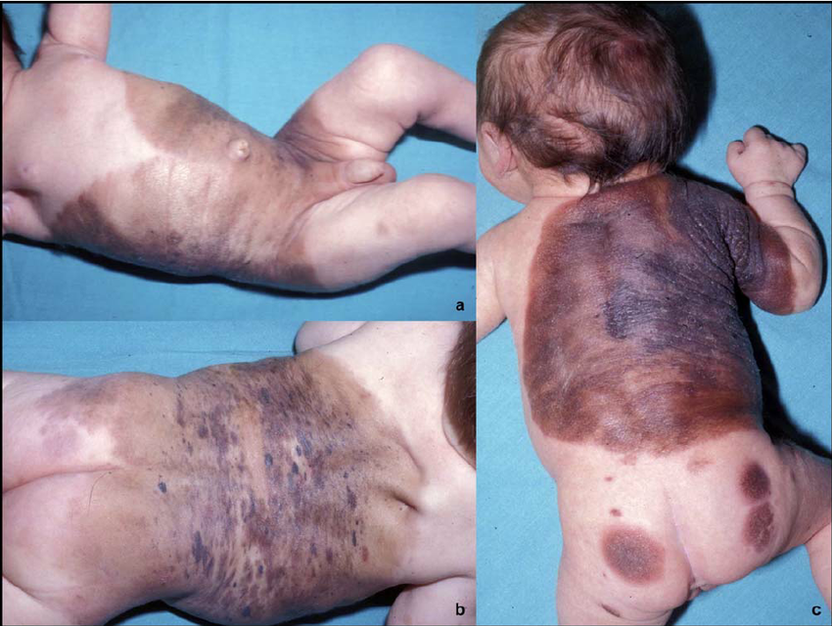

Slide 10
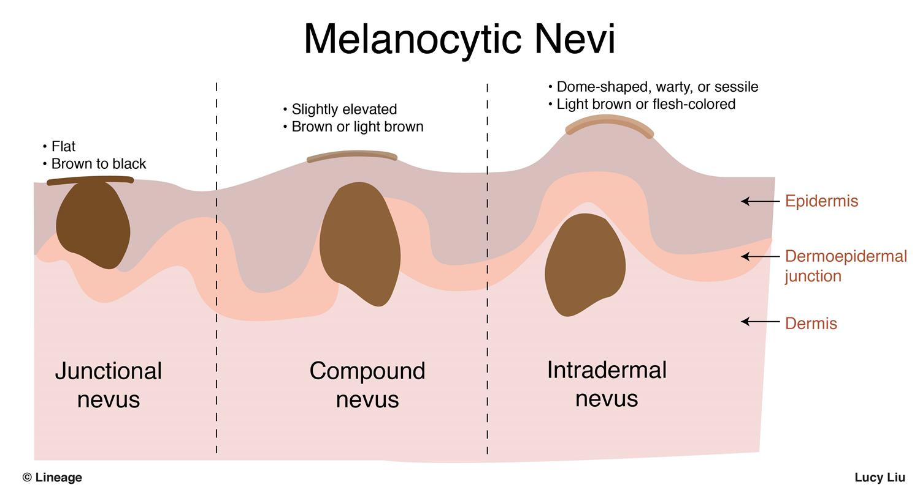
ΕΠΙΚΤΗΤΟΙ ΜΕΛΑΝΙΝΟΚΥΤΤΑΡΙΚΟΙ ΣΠΙΛΟΙ
Ταξινόμηση
Συνδεσμικοί
Σύνθετοι
Χοριακοί

Slide 11
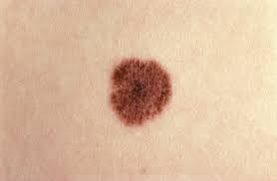
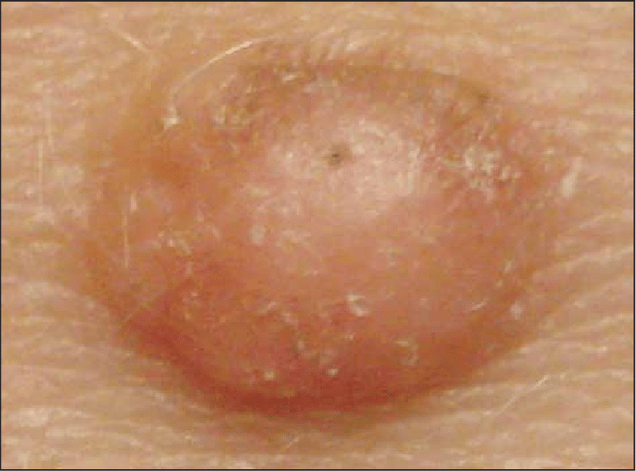
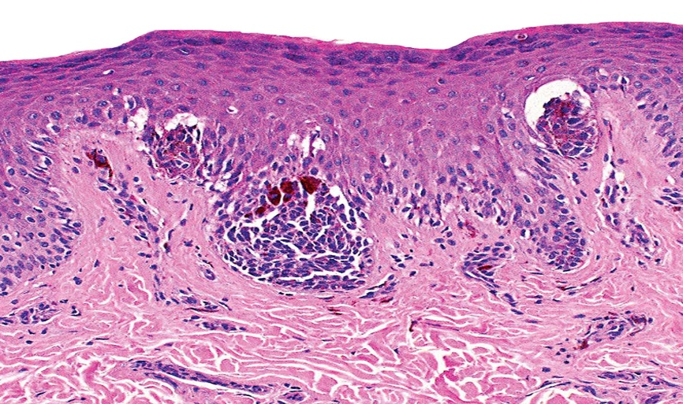
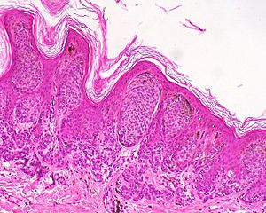
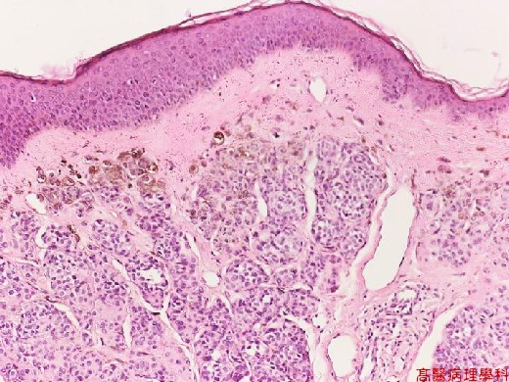
Επίκτητοι μελανοκυτταρικοί σπίλοι
Συνδεσμικοί
Μικτοί
Χοριακοί

Slide 12
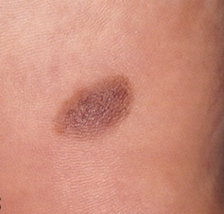
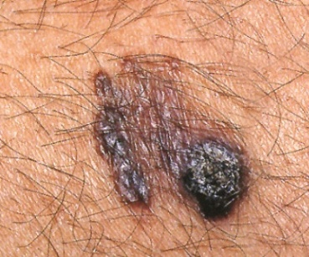
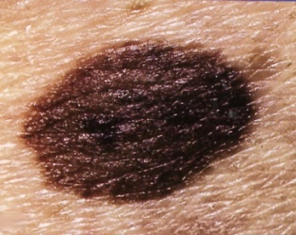
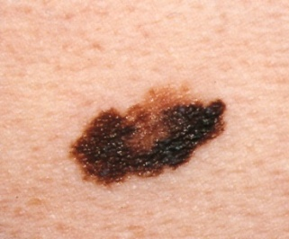
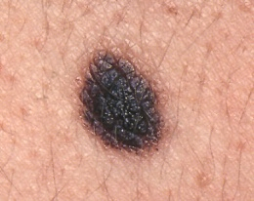
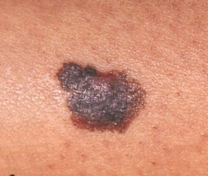
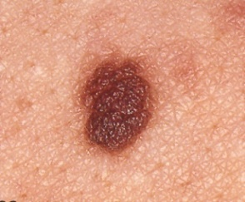
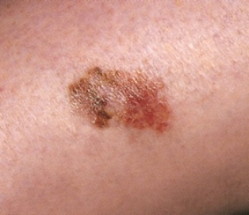
Τα χαρακτηριστικά των σπίλων είναι αντίθετα του μελανώματος
Assymetry
Border
Color
Diameter
Enlargement

Slide 13
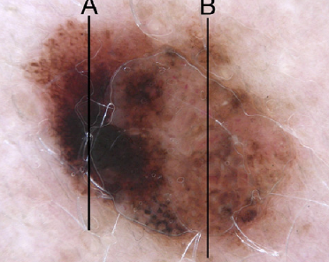
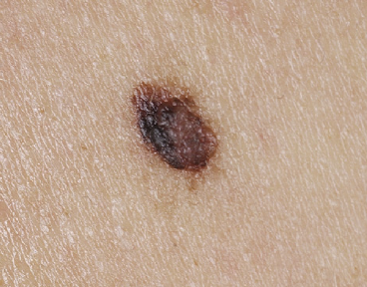
Nevus-association of melanoma
30% των μελανωμάτων συσχετίζονται ιστολογικά με σπίλο
Ferrara et al, Sem Cutan Surgery Medicine 2009

Slide 14

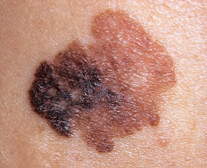
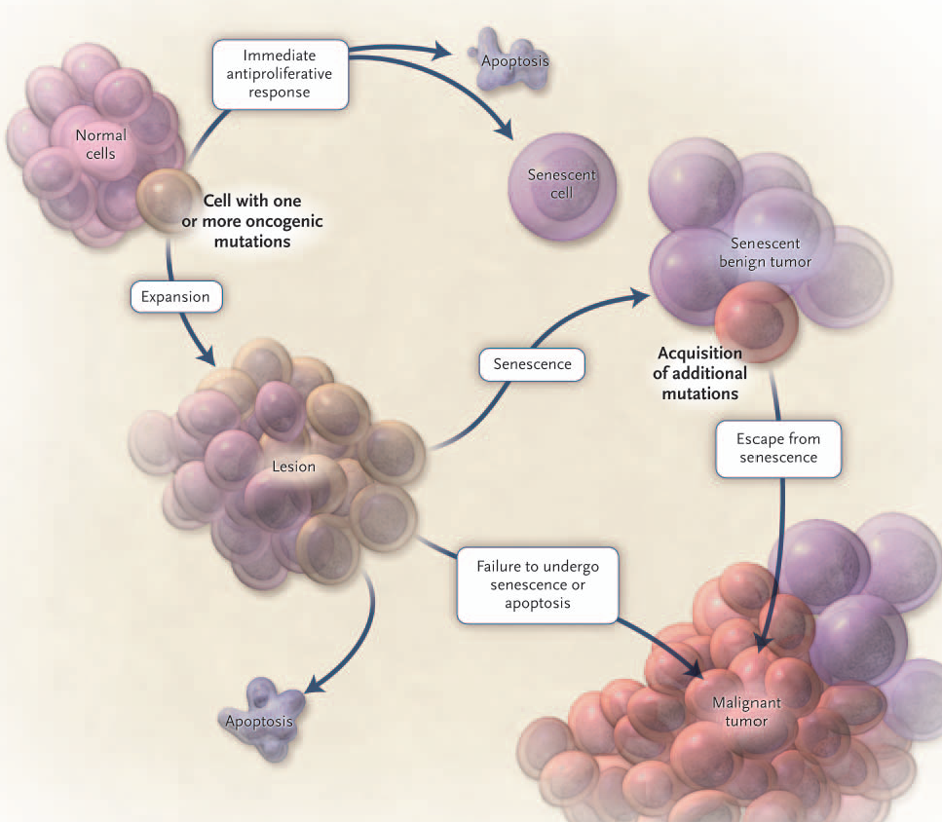
MAPK
activation
Cellular
senescence
Το ογκογενετικό μονοπάτι διεγείρει ισχυρούς παράγοντες γήρανσης (senescence) που περιορίζουν το πολλαπλασιασμό των κυττάρων
Adapted from Mooi and Peeper, N Engl J Med 2006;355:10
Braig M , Schmitt C A Cancer Res 2006;66:2881-2884

Slide 15
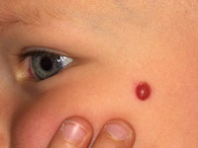
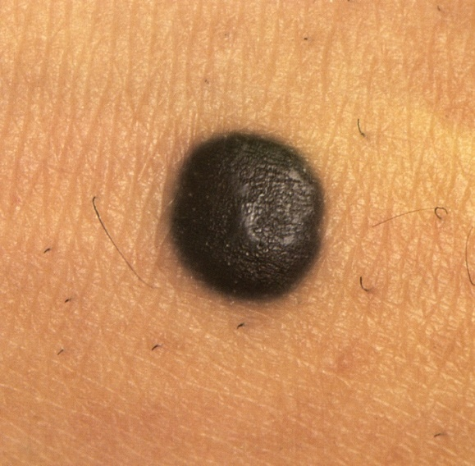
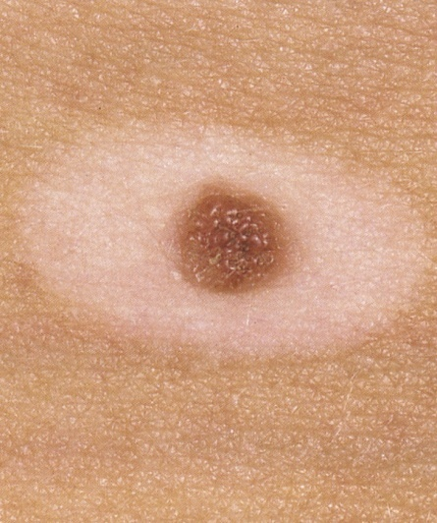
ΜΕΛΑΝΙΝΟΚΥΤΤΑΡΙΚΟΙ ΣΠΙΛΟΙ
Σπίλος Spitz
Kυανούς σπίλος
Σπίλος Reed
Σπίλος Sutton

Slide 16
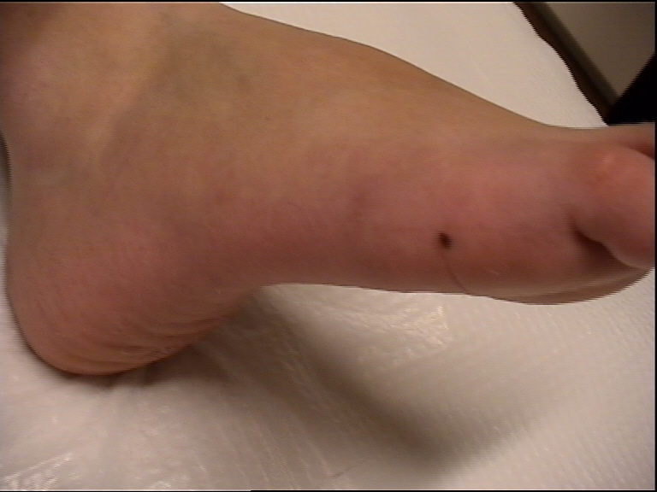
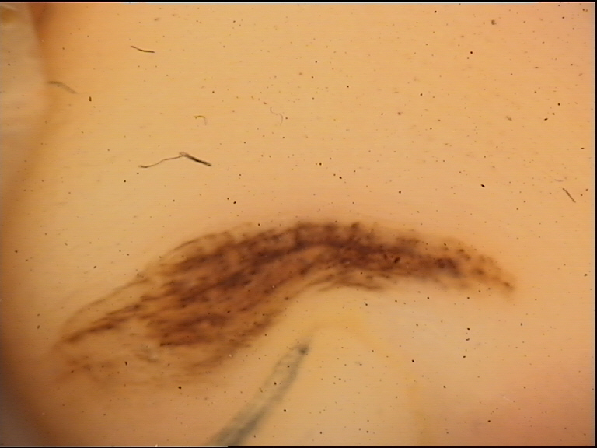
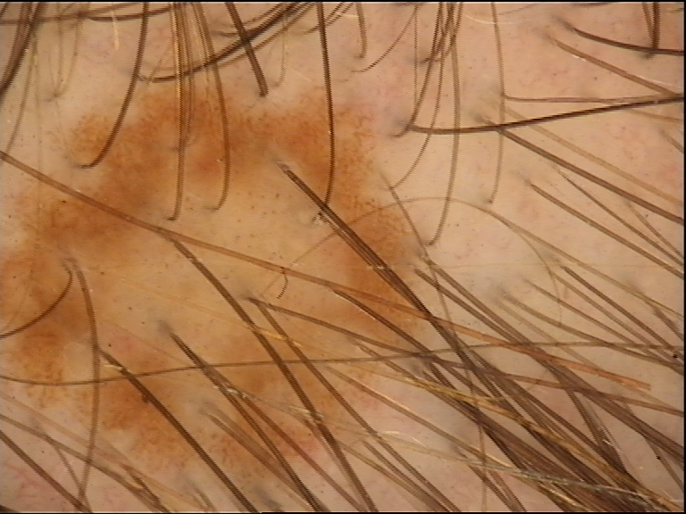
Σπίλοι ειδικών θέσεων
Σπίλοι τριχωτού
Σπίλοι μαστών και γαλακτικής γραμμής
Σπίλοι γεννητικής χώρας
Σπίλοι άκρων και ονύχων

Slide 17
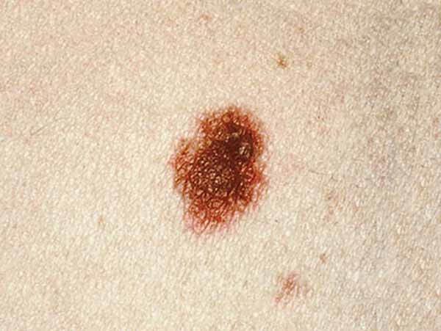
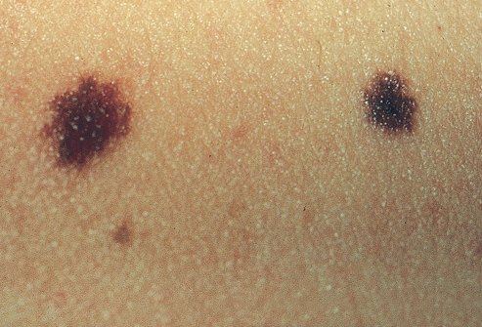
ΜΕΛΑΝΙΝΟΚΥΤΤΑΡΙΚΟΙ ΣΠΙΛΟΙ
ΔΥΣΠΛΑΣΤΙΚΟΙ (ΑΤΥΠΟΙ) ΣΠΙΛΟΙ
Αρκετά συχνοί: 10% του πληθυσμού (λευκοί)
Δείκτες κινδύνου για ΚΜ και πρόδρομες βλάβες ΚΜ
Κλινικά χαρακτηριστικά
  >5mm
  Επίπεδοι (καθολικά ή μερικώς)
  Ανομοιογενές σχήμα
  Ακαθόριστα όρια
  Ποικιλία μελάχρωσης
  Απαραίτητες οι δερματικές πτυχές
  Θέσεις: κορμός>άκρα

Slide 18
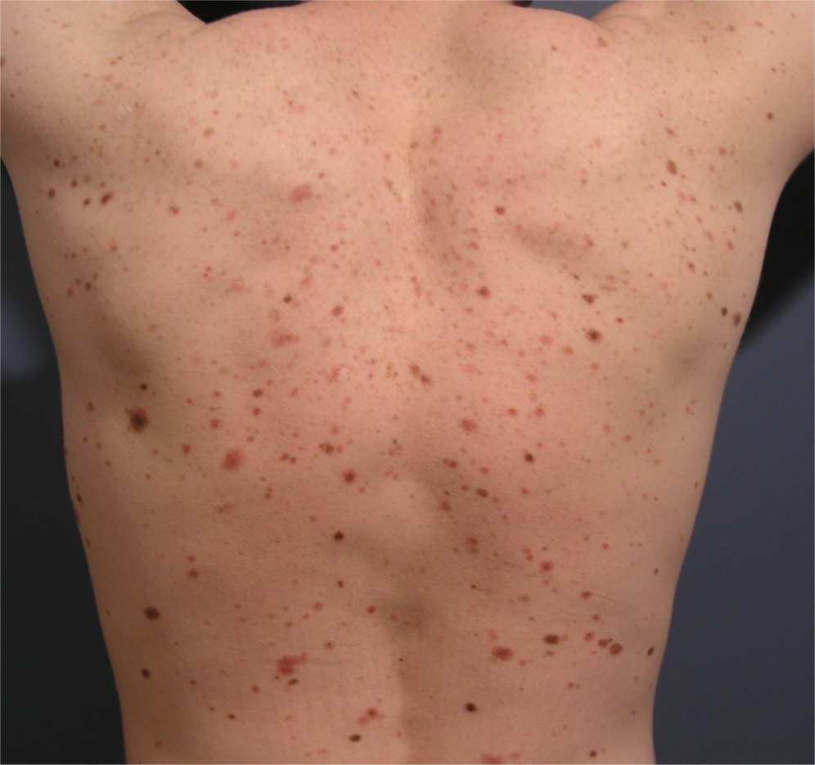
ΣΥΝΔΡΟΜΟ ΔΥΣΠΛΑΣΤΙΚΩΝ ΣΠΙΛΩΝ

Slide 19
ΚΑΚΟΗΘΕΣ ΜΕΛΑΝΩΜΑ

Slide 20
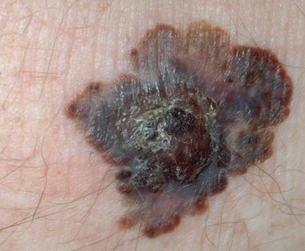
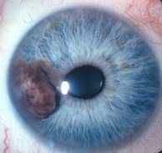
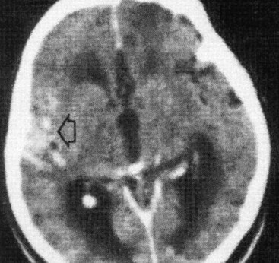
Ορισμός
Το μελάνωμα αποτελεί ένα κακοήθη όγκο των μελανοκυττάρων
Προέρχεται κυρίως από τα μελανοκύτταρα του δέρματος
Το μελάνωμα μπορεί να εμφανιστεί στον οφθαλμό (επιπεφυκότα και ίριδα) και τις μήνιγγες

Slide 21

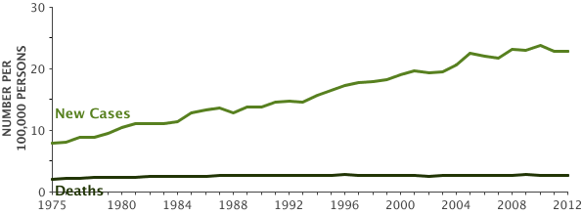
Melanoma (USA) 1992 - 2012
3-6% increase per year
Melanoma of the skin represents 4.5% of all new cancer cases in the U.S.
Estimated new cases (2015) | 73,870
Estimated deaths (2015) | 9,940
Percent Surviving 5 Years (2005-2011)
91.5%
SEER Stat Fact Sheets: Melanoma of the Skin
Notes:
In the US, the incidence of the disease has been climbing faster than any other cancer at a rate that varies from 3-6% depending on the region, representing less than 5% of the all new cancer cases but with a better survival rate making one of the most survivable cancers along with thyroid, testicular and prostate cancer.

Slide 22
Παράγοντες κινδύνων του μελανώματος
Τα ΜΜ είναι μια πολυπαραγοντική νόσο στην οποία σημαντικό ρόλο παίζει η αλληλεπίδραση περιβαντολλογικών, φαινοτυπικών και γενετικών παραγόντων
Mitchell et al, J Am Acad Dermatol 2013

Slide 23
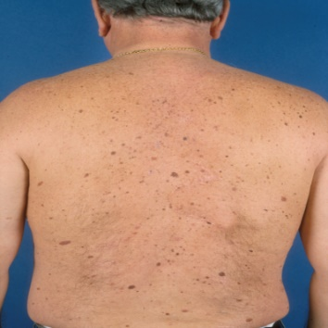
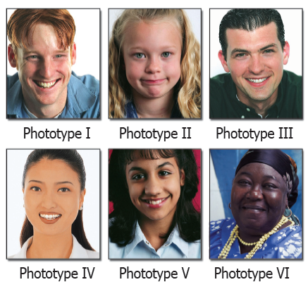
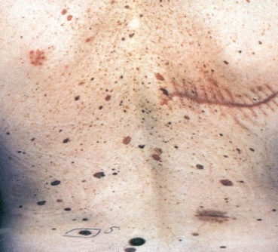
Ομάδες υψηλού κινδύνου
A
Παρουσία πολλαπλών ή δυσπλαστικών μελανοκυτταρικών σπίλων
Ανοιχτόχρωμο δέρμα, με ή χωρίς φακίδες, ευπάθεια στη ηλιακή ακτινοβολία («εύκολο» έγκαυμα, «δύσκολο» μαύρισμα)
Οικογενειακό ιστορικό μελανώματος (2-10%, συχνά με δυσπλαστικούς σπίλους, μερικές οικογένειες με μετάλλαξη του γονιδίου CDKN2A/p16)
B
Γ
Notes:
Το μελάνωμα αποτελεί κακόηθη όγκο των μελάνοκυττάρων,

Slide 24
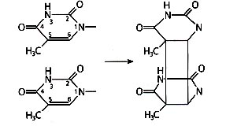
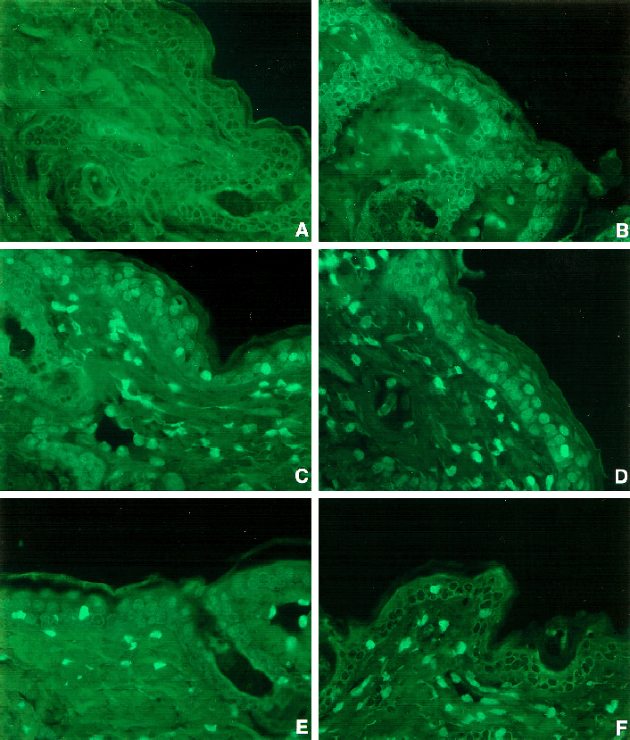
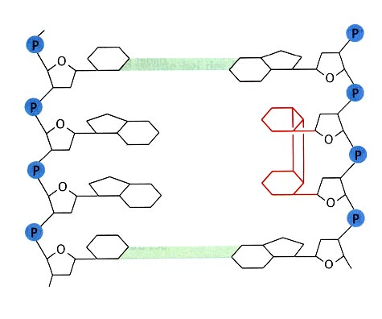
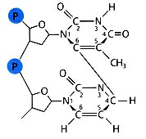
UVR induces mutations in epidermal cells
UV
5 d
Thymine-thymine dimer
15 d
25 d
Thymine-cytosine (6-4)
photo product
40 d
90 d
Mitclight et al, Cancer Res
Notes:
This is caused by the formation of UV photoproducts at the genetic material of cells.

Slide 25
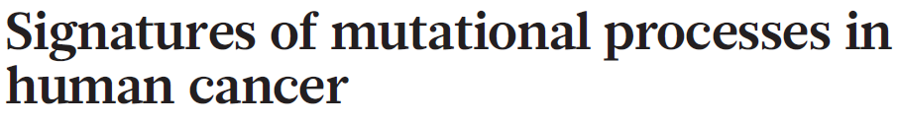
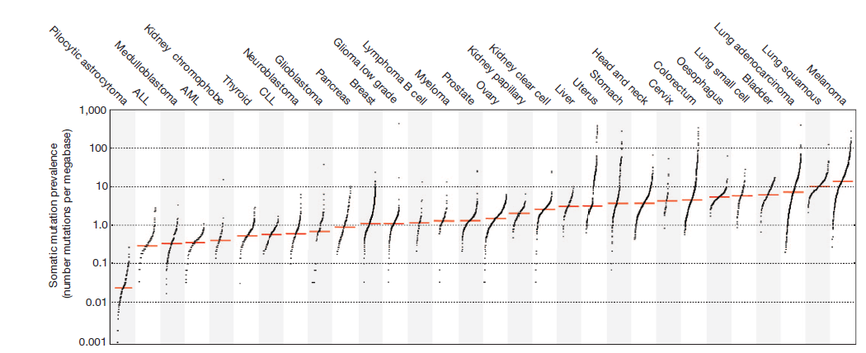
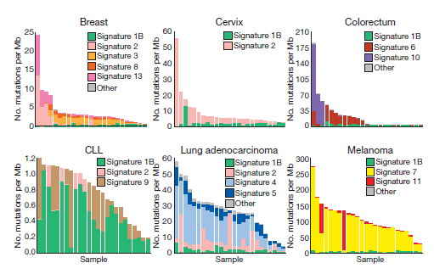
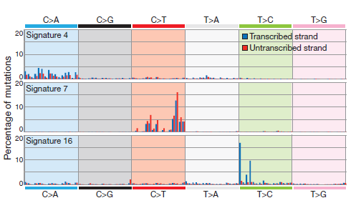
Alexandrov et al, Nature 2013
In up to 49% of patients with type 1 RAF inhibitors
Median time to presentation: 11 weeks
In 11 lesions, 72% harboured HRAS or KRAS mutations
Anforth et al. Lancet Oncol 2013;14:e11-8
Higher prevalence of C>T mutations (pyrimidine dimers) caused by UVR

Slide 26
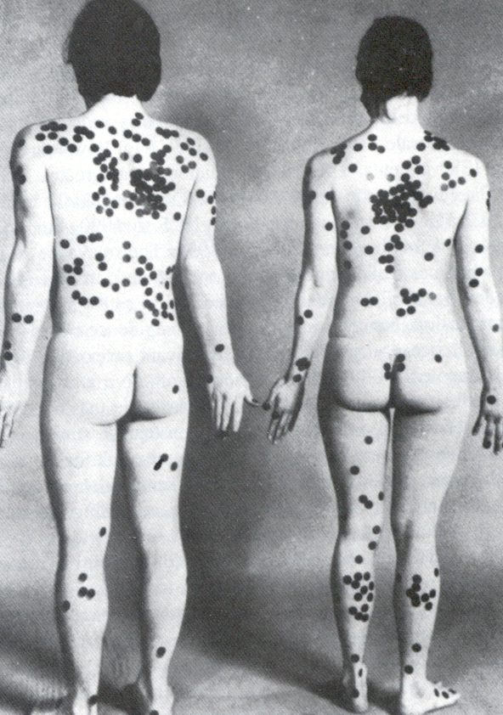
«Παράδοξα» ευρήματα
Αυξημένη συχνότητα σε εργαζόμενους κλειστών χώρων
Εντόπιση σε λιγότερο ηλιο-εκτεθειμένες επιφάνειες
Άνδρες: Ράχη
Γυναίκες: Κάτω άκρα
Notes:
Epidemiological studies have shown time and time again that exposure to large doses of sunlight in constitutionally or genetically predisposed individuals is the major risk factor of MM. This is supported by evidence of a latitude gradient for the incidence of MM in white people, such that the highest rates of MM occur near the equator, and also by its frequent association with other sun-related disorders such as nevi, solar keartose or NMSC. However, certain paradoxical findings obscure the precise nature of sun exposure that contributes to MM, for example MM appears to have a higher risk in indoor workers compared to outdoor workers. In addition, the most common types of MM occur on skin cites of maximal UV exposure. With the exception of lentigo maligna melanoma that has a clear relationship to chronic sun exposure, SSM and NM occur more commonly on the back in males and on the lower extremites, areas which are intermittently exposed.

Slide 27








Melanoma: a heterogeneous disease
Intermittently
exposed
Chronically
exposed
Minimally
exposed
Never
exposed
Notes:
There have been great advances in our understanding of the
molecular pathogenesis of melanoma during the past decade
and these are already contributing to new ways to classify melanomaand
treat patients withmetastatic disease. In additionto
the important information on mutation status, much complex
data has also already been generated fromRNAexpression, proteomic
and microRNA analysis of melanomas (see article by
Michiels et al elsewhere in this issue). However, the clinical relevance
ofmuch of this information and howbest to utilize it for
melanoma classification and personalized patient care remain
major challenges for the future. As the significance of these
data and new discoveries become better understood it is likely
that a refined melanoma classification will emerge that integrates
currently known clinical, pathological and molecular
data as well as yet undiscovered biological data. This will undoubtedly
lead to more precise characterisation of biologically
distinct subtypes of melanoma that can be utilised as a basis
for personalized medicine for melanoma patients.

Slide 28
Melanoma: a heterogeneous disease
B-RAF, NRAS
Cyclin D1, C-KIT
cKIT, CDK4
cKIT, CCND1
Curtin et al, N Engl J Med 2006
Notes:
There have been great advances in our understanding of the
molecular pathogenesis of melanoma during the past decade
and these are already contributing to new ways to classify melanomaand
treat patients withmetastatic disease. In additionto
the important information on mutation status, much complex
data has also already been generated fromRNAexpression, proteomic
and microRNA analysis of melanomas (see article by
Michiels et al elsewhere in this issue). However, the clinical relevance
ofmuch of this information and howbest to utilize it for
melanoma classification and personalized patient care remain
major challenges for the future. As the significance of these
data and new discoveries become better understood it is likely
that a refined melanoma classification will emerge that integrates
currently known clinical, pathological and molecular
data as well as yet undiscovered biological data. This will undoubtedly
lead to more precise characterisation of biologically
distinct subtypes of melanoma that can be utilised as a basis
for personalized medicine for melanoma patients.

Slide 29



Κλινική εικόνα
Μελαγχρωματική βλάβη που αλλάζει σε μέγεθος, χρώμα, ή σχήμα (σε διάστημα εβδομάδων - μηνών)
Σπίλος που «διαφέρει» στα χαρακτηριστικά του από τους άλλους σπίλους, χωρίς αναφερόμενο ιστορικό αλλαγής
Νέος σπίλος με ανώμαλη όψη ή/και αυξανόμενο μέγεθος
Notes:
Η διάγνωση του μελανώματος είναι κατεξοχήν κλινική. Εμφανιζόμενο σε εξωτερική επιφάνεια του ΄δερματος μας παρέχει το προνόμιο της έυκολης εντόπισής του. Παρ’όλα αυτά η διάγτνωση του μελανω΄ματος έιανι ξαιρετικά δύσκολη καθως η διαφοροδιάγνωση είνια εξαιρετικά σύνθετη. Το μελανώμα μπορεί να εμφανισθεί με τους ακόλουθους τρόπυς.

Slide 30






Κλινική ανάπτυξη μελανώματος

Slide 31
Κλινικο-ιστολογικοί τύποι μελανώματος
Επιφανειακώς επεκτεινόμενο μελάνωμα
Οζώδες μελάνωμα
Μελάνωμα επί κακοήθους φακής
Μελάνωμα των άκρων/βλεννογόνων

Slide 32





Επιφανειακώς επεκτεινόμενο μελάνωμα
(superficial spreading melanoma)
Πιό συχνή μορφή (70%) - γυναίκες
Εμφάνιση: 4^{η}-5^{η} δεκαετία ζωής
Εντόπιση σε περιοχές διαλείπουσας έκθεσης (ράχη κνήμες άκρα)
Συχνά αναπτύσεται σε προυπάρχοντα σπίλο
Διφασική ανάπτυξη (οριζόντια-κάθετη)

Slide 33




Οζώδες μελάνωμα
(nodular melanoma)
Συχνότητα: 10-20%
Συχνώτερο σε άνδρες (κορμός)
Καφέ, μαύρο ή ερυθρό οζίδιο
Αιμορραγία, εξέλκωση συχνές
Κάθετη φάση ανάπτυξης (χωρίς οριζόντια)
Eπιθετική βιολογική συμπεριφορά, πτωχή πρόγνωση

Slide 34




Μελάνωμα τύπου κακοήθους φακής
(lentigo maligna melanoma)
Συχνότητα: 5-10%
Ηλικία εμφάνισης: 60-70 έτη
Θέση εντόπισης: πρόσωπο, κεφαλή
Προυπάρχει μία χρόνια άτυπα επεκτεινόμενη κηλίδα (κακοήθης φακή) (>10-15 χρόνια)
Μελάνωμα: ανάπτυξη οζιδίου πάνω στη κηλίδα

Slide 35


Μελάνωμα άκρων
(acral melanoma)
Συχνότητα: 5-10%
Συχνότερος τύπος σε άτομα κίτρινης και μαύρης φυλής
Άνδρες > γυναίκες
Θέση εντόπισης: παλάμες/πέλματα,
υπονύχιο
Ετερόχρωμη κηλίδα με ανώμαλη περιφέρεια γύρω από επηρμένο κέντρο

Slide 36


Υπονύχιο μελάνωμα
Εμφανίζεται ως μία επιμήκη μελανονυχία με διάμετρο >3 χιλ, χρωματική ετερογένεια
Συχνότερο στον αντίχειρα ή το μεγάλα δάκτυλα των ποδιών
Διάχυση στο δέρμα γύρω από το νύχι (σημείο Hutchinson)

Slide 37
Πώς διαγιγνώσκουμε το μελάνωμα?
Iστορικό (αλλαγή, συμπτώματα, παράγοντες κινδύνου, οικογενειακό ιστορικό)
Κλινική εξέταση
Δερματοσκόπηση
Νεώτερες διαγνωστικές τεχνικές (In Vivo Confocal Microscopy, Optical Coherence Tomography, Electrical Impedance and Ultrasound)

Slide 38




Δερματοσκόπηση
Notes:
Melanoma is a suitable target cancer for screening. The rational for screening has to do with obvioisuly the rising incidence of the disease, the excellent prognosis when detected early and the feasiblity and simplicity of a skin check

Slide 39




Δερματοσκοπικά χαρακτηριστικά σπίλων/ΜΜ
Δερματοσκοπική εικόνα
Σπίλος
Δερματοσκοπική εικόνα
Μελάνωμα
Notes:
Και με το τρόπο αυτό ο χειριστής του δερματοσκοπίου μπορεί να διακρινει λεπτές υφές και χαρακητριστικά της κάθε μελαγχρωματικής βλάβης τα οποία δεν μπορεί να δεί η απλή εξέταση με το γυμνό μάτθ

Slide 40


«Χαρτογράφηση» σπίλων
Ψηφιακή δερματοσκόπηση
Ολική φωτογράφηση σώματος
Ηλεκτρονική αποτύπωση δερματοσκοπικών εικόνων για συγκριτική εξέταση
Φωτογραφική αποτύπωση όλων των επιφανειών του δέρματος για συγκριτική εξέταση
Notes:
Melanoma is a suitable target cancer for screening. The rational for screening has to do with obvioisuly the rising incidence of the disease, the excellent prognosis when detected early and the feasiblity and simplicity of a skin check

Slide 41




18.11.98
17.07.01
08.01.03
Courtesy Claus Garbe, Tuebingen Germany

Slide 42
Αντιμετώπιση μελανώματος

Slide 43



Διαγνωστική προσέγγιση ύποπτης βλάβης
Βαθμός κλινικής υποψίας
Χαμηλός
Μέτριος
Ισχυρός
Καμμία περαιτέρω ενέργεια
Στενή παρακολούθηση
Φωτογράφηση
Δερματοσκόπηση
Έπανεξέταση σε 3μηνο
Άμεση αφαίρεση
Notes:
Secondary prevention of skin cancer (identifying and treating premalignant lesions or conditions of the skin) includes monitoring nevi for changes, removing any suspicious nevi, and removing solar keratoses. Secondary prevention is also aided by examining the skin on patients who may be seeking care for other reasons. Patients should also be taught to report any skin eruption that does not heal within a month. Prompt reporting of these lesions can aid in early identification of precancerous or cancerous lesions of the skin.

Slide 44

Πώς αφαιρείται μία ύποπτη βλάβη;
Χειρουργική αφαίρεση με όρια ασφαλείας 1-3 mm και μέχρι το υποδόριο λίπος
Αρκετό για πλήρη ιστολογική εξέταση
Διαφύλαξη λεμφικής παροχέτευσης περιοχής
Notes:
There are two types of prevention approaches to the problem of melanoma. Primary prevention aims to lower the incidence of the disease by modifying the risk factors of th disease. The goal of secondary prevention is to lower the death by the tumor by detecting the disease at an early, prognostically favorable disease.

Slide 45

Πρότυπο ιστολογικής αναφοράς
Διάγνωση: κακόηθες μελάνωμα
Ιστολογικός τύπος: Eπιφανειακώς επεκτεινόμενο
Πάχος κατά Breslow: 0.9 χιλ.
Eξέλκωση: Ναί
Επίπεδο κατά Clark: IV
Kάθετη φάση ανάπτυξης: Nαί
Αγγειακή ή λεμφαγγειακή διήθηση: Όχι
Νευτροπισμός: Οχι
Δορυφόρες εστίες: Όχι
Υποστροφή: Nαί (>1 mm)
Μιτώσεις: 1-2
Προεξάρχων τύπος κυττάρων: Eπιθηλιοειδής
Συνυπάρχον σπίλος: Nαί
Χειρουργικά όρια: Eλεύθερα

Slide 46


Iστολογικό πάχος κατά Breslow (1970)
Alexander Breslow
Ορίζεται ως η απόσταση (σε χιλιοστά) από την κοκκιώδη στοιβάδα ως το βαθύτερο σημείο που φθάνουν τα νεοπλασματικά κύτταρα
Notes:
Ενα χρόνο αργότερα, ο Alexander Breslow καθιέρωσε το ιστολοιγικό πάχος κατα Breslow, το αριθμητικό πάχος που ορίζεται από την απόσταση από την επιφάνεια του όγκου ως το βαθύθετρα σημεία που φθάνει το νεόπλασμα.

Slide 47

Notes:
Secondary prevention of skin cancer (identifying and treating premalignant lesions or conditions of the skin) includes monitoring nevi for changes, removing any suspicious nevi, and removing solar keratoses. Secondary prevention is also aided by examining the skin on patients who may be seeking care for other reasons. Patients should also be taught to report any skin eruption that does not heal within a month. Prompt reporting of these lesions can aid in early identification of precancerous or cancerous lesions of the skin.

Slide 48
Πώς προσεγγίζουμε τον ασθενή μετά τη διάγνωση του μελανώματος;
Eπανεκτομή της πρωτοπαθούς εστίας
Notes:
Secondary prevention of skin cancer (identifying and treating premalignant lesions or conditions of the skin) includes monitoring nevi for changes, removing any suspicious nevi, and removing solar keratoses. Secondary prevention is also aided by examining the skin on patients who may be seeking care for other reasons. Patients should also be taught to report any skin eruption that does not heal within a month. Prompt reporting of these lesions can aid in early identification of precancerous or cancerous lesions of the skin.

Slide 49
Πώς προσεγγίζουμε τον ασθενή μετά τη διάγνωση του μελανώματος;
Eπανεκτομή της πρωτοπαθούς εστίας
Σταδιοποίηση της νόσου
  - Εκτίμηση περιοχικών λεμφαδένων
  Απεικονιστικός έλεγχος για απομακρυσμένη νόσο
Notes:
Secondary prevention of skin cancer (identifying and treating premalignant lesions or conditions of the skin) includes monitoring nevi for changes, removing any suspicious nevi, and removing solar keratoses. Secondary prevention is also aided by examining the skin on patients who may be seeking care for other reasons. Patients should also be taught to report any skin eruption that does not heal within a month. Prompt reporting of these lesions can aid in early identification of precancerous or cancerous lesions of the skin.

Slide 50



Βιοψία λεμφαδένα «φρουρού»
Έγχυση ραδιενεργού τεχνήτιου και κυανής χρωστικής στη εστία του μελανώματος
Λεμφοσπινθηρογράφημα
Ιστολογική εξέταση «φρουρού»
Ανεύρεση χρωσμένου αδένα
Notes:
Η βιοψία φρουρού λεμφαδένα στηρίζεται στην κατανόση της βιολογικής θεραπείας του μελανώματος σύμφωμα με την οποία το μελα΄νωμα διασπείρεται στην σύστοιχη λεμφαδενική κοιλότητα, ξεκινώνατας από τον πρώτο λεμφαδένα της περιοχής που ονομάζεται φρουρός. Η εξέταση αυτού μας κατατοπίζει απόλυτα γιά την κατάσταση των λεμφαδένω κάθώς η προσβολή του σημαίνει ότι υπάρχει λεμφαδενική προσβολή και ο ασθενής χρήζει λεμφαδενικού καθαρισμού, ενώ επειδή αρνητικού φρουρού λεμφαδένα, κάτι που εξακριβώνεται και μετην απλή ιστολογική και την ανοσοιστοχημεία, οα σθενής στην συντριπτική πλειοψηφία δεν έχουν προσββελήμμένους λεμφαδένες

Slide 51
Σταδιοποίηση Μελανώματος
Στάδιο ΙV: Απομακρυσμένες μεταστάσεις
Στάδιο ΙΙΙ: Προσβολή λεμφαδένων
Στάδιο Ι-ΙΙ: Eντοπισμένη νόσος χαμηλού και μέσου κινδύνου

Slide 52

Σταδιοποίηση Μελανώματος (AJCC-2002)
5ετής επιβ.: 90-95%
5ετής επιβ.: 45-78%
5ετής επιβ.: 30-70 %
Άνδρας 46 ετών,
αριστερός μηρός
6-18 μήνες επιβίωση
Balch et al, J Clin Oncol, 2001;19: 3635-3648

Slide 53




Mεταστατική νόσος στο μελάνωμα

Slide 54
Νεώτερες θεραπείες μελανώματος
 | Targeted therapies^{1–6} |  |  |  | Checkpoint inhibitors^{7–11}
 | Vemurafenib▼ | Cobimetinib▼ | Dabrafenib | Trametinib* | Ipilimumab | Pembrolizumab | Nivolumab
Mode of action
Target | BRAF | MEK1/2 | BRAF | MEK1/2 | CTLA-4 | PD-1 | PD-1
 | Inhibits MAPK pathway |  |  |  | Inhibits downregulation of T cell activation | Inhibits T cell inhibition
EU approval
 | Monotherapy and with cobimetinib | Combination with vemurafenib | Monotherapy and with trametinib | Monotherapy and with dabrafenib | Monotherapy and with nivolumab | Monotherapy | Monotherapy and with ipilimumab
Patients | BRAF^{V600} mutated |  |  |  | All
Aναστολείς BRAF/ΜΕΚ
Aνοσοθεραπεία
▼ This medicinal product is subject to additional monitoring. This will allow quick identification of new safety information.
Healthcare professionals are asked to report any suspected adverse reactions.
1. Roche. Zelboraf SPC. 2015; 2. Roche. Cotellic SPC. 2015; 3. Larkin J, et al. N Engl J Med 2014;371:1867–1876; 4. Novartis. Tafinlar SPC. 2015; 5. Novartis. Mekinist SPC. 2015;
6. Menzies AM, et al. Clin Cancer Res 2014;20:2035–2043; 7. BMS. Yervoy SPC. 2015; 8. Postow M, et al. N Engl J Med 2015;372:2006–2017; 9. Merck. Keytruda SPC. 2015;
10. McDermott DF, et al. Cancer Med 2013;2:662–673; 11. BMS. Opdivo SPC. 2015.

Slide 55
Larkin et al, N Engl J Med 2019
Notes:
Who should perform the screening? In one analytical study, self screening reduced risk of both melanoma incidence and advanced disease , suggesting that this modality is quite useful in early detection but also need considerable effort by health care provides to educate the individuals. In addition, other studies have shown that regular screening by phycisians are more likely detect thiner lesions.

Slide 56
Πρόληψη του Μελανώματος
Πρωτογενής πρόληψη
    Περιορισμός ή αποφυγή των παραγόντων κινδύνου (αντι-ηλιακή προστασία)
Δευτερογενής πρόληψη
    Διάγνωση του όγκου σε πρώιμο στάδιο
    Mείωση της θνησιμότητας
Notes:
There are two types of prevention approaches to the problem of melanoma. Primary prevention aims to lower the incidence of the disease by modifying the risk factors of th disease. The goal of secondary prevention is to lower the death by the tumor by detecting the disease at an early, prognostically favorable disease.

Slide 57

Πρωτογενής πρόληψη
Αποφυγή έκθεσης στον ήλιο τις μεσημβρινές ώρες
Φυσική προστασία- ρουχισμός
Εφαρμογή αντιηλιακών σκευασμάτων με SPF>15 σε συνδυασμό με άλλα μέτρα αντιηλιακής προστασίας
Αποφυγή τεχνητών πηγών υπεριώδους ακτινοβολίας (solarium)
Notes:
In melanoma, the most modifiable risk factor is ultraviolet exposure. An indivuduals’ exposure is determined by the ambient UV flux and personal behavior.

Slide 58

Notes:
A wide range of public health campiagns have been implemented such as the sunsmart campaing or the slip-slop-slap message to encourage sun protection.

Slide 59



The “Slip!Slop!Slap!” Campaign
Notes:
Such campaigns when coupled with intense media messages, and educational programs in schools and recreational places have shown a substantial decreease in sun exposure and reduced frequency and sunburn

Slide 60

Αντι-ηλιακά
Notes:
Sunscreens are a key component in reducing sun exposure. However in the case of melanoma the use of sunscreens has not been shown to have a definite protective effect. According to the IARC,
This controversy derives from a number of epidemiological studies, mostly case/control study, most of which show a positive association. Of course many of these results relate to different methodologies, different types of sunscreens and weakenesses in controlling for confounding factors.

Slide 61
Φάσμα κάλυψης των αντιηλιακών
SPF 4-10
SPF > 15
Αντιηλιακά πρίν το 1990
Αντιηλιακά μετά το 1990
Diffey, Br J Dermatol 2005
Notes:
Today’s Sunscreens are much more effective than the older ones, so there are more technolically advanced to provide protection. have evolved into a formulations with a broad coverage with high sunprotection factors, but there protective effect against melanoma may take years to show.

Slide 62

Solarium (τεχνητές πηγές μαυρίσματος)
Notes:
Under the infleunce of such studies, The European commision has also made some recommedations in an effort to regulate sunbed use.

Slide 63


Banning or restricting Solarium Use
Australia, Brasil
Austria, Belgium, France, Germany, Iceland, Ireland, Italy, Israel, Norway, Portugal, Spain, Canada, USA (some States)
Notes:
This has resulted in a tigher reguilaiton of sunbeds with a complete ban in Australia and Brasil and age restrictions in other countries

Slide 64


Έλεγχος ατόμων υψηλού κινδύνου
Πολλαπλοί Σπίλοι
Σύνδρομο Δυσπλαστικών Σπίλων
Notes:
Secondary prevention of skin cancer (identifying and treating premalignant lesions or conditions of the skin) includes monitoring nevi for changes, removing any suspicious nevi, and removing solar keratoses. Secondary prevention is also aided by examining the skin on patients who may be seeking care for other reasons. Patients should also be taught to report any skin eruption that does not heal within a month. Prompt reporting of these lesions can aid in early identification of precancerous or cancerous lesions of the skin.

Slide 65

Έλεγχος Σπίλων μέσω Φωτογράφησης, Δερματοσκόπησης και Ψηφιακής Ανάλυσης («χαρτογράφηση»)

Slide 66

Η σημασία της αυτοεξέτασης
Οι ασθενείς που αυτο-εξετάζονται:
  Mειωμένος κίνδυνος μελανώματος
  Μειωμένος κίνδυνος διάγνωσης σε προχωρημένο στάδιο
  Μειωμένη θνησιμότητα κατά 67%
Notes:
Who should perform the screening? In one analytical study, self screening reduced risk of both melanoma incidence and advanced disease , suggesting that this modality is quite useful in early detection but also need considerable effort by health care provides to educate the individuals. In addition, other studies have shown that regular screening by phycisians are more likely detect thiner lesions.

Slide 67



Notes:
Advances in artificial intelligence and machine learning have made automated diagnoses possible by creating algorithms and convultional neural networks that approach dermatology level classidfciation. This creates the promise of improving skin cancer screening and extend screening well beyond the clinical settings.

Slide 68
Zakhem et al, JAMA Dermatol 2018
Different efficacies, different sensitivities and specificities, different predictions
Disclosure of diagnosis to patients/ users
Notes:
Imagine how this will work with an smartphone-based AI system. An image is processed through a neural network providing a prediction in the final output. Of course there will be many questions: is the training set variable enough to allow correct classification, should the patient be informed

